Slide 1
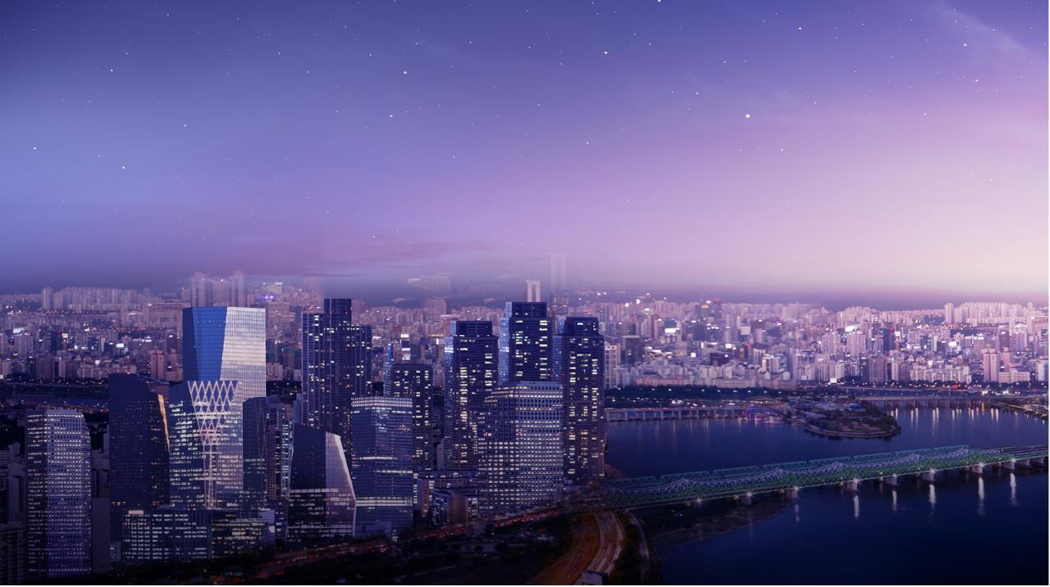
회사소개 개발분야 개발실적 인재채용 고객지원
(주)SDY개발
Preparing for a better future
높은 성장가능성, 다양한 미래를 위한 발판
SDY개발에서 이룰 수 있습니다.
Scroll

Slide 2
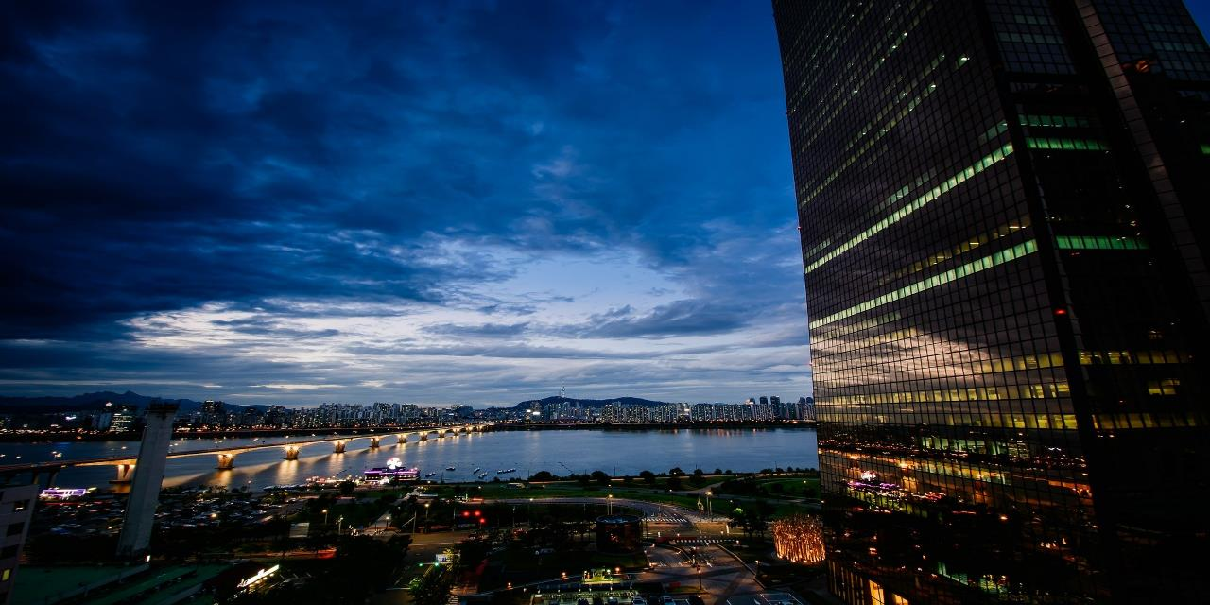
회사소개 개발분야 개발실적 인재채용 고객지원
(주)SDY개발
성장의 결실, 가치를 높이는 개발
SDY개발만의 기술력과 노하우를 바탕으로
개발사업의 새로운 방향을 제시합니다.
Scroll
Scroll

Slide 3
회사소개 개발분야 개발실적 인재채용 고객지원
(주)SDY개발
회사소개
SDY개발은 고객을 위한
작품을 만든다는 마음가짐으로 시작하고 있습니다.
SDY개발은 다양한 분야에서 뛰어난 기술력과 탄탄한 경험을
바탕으로 대한민국 개발 산업을 선도하고 있습니다.
또한 완성만이 목표가 아닌
고객의 만족을 최우선으로 하여 사용하는 이들이
편안함과 편리함을 느낄 수 있도록 최선을 다하고 있습니다.
행복한 추억과 이야기가 펼쳐지는 주거공간,
업무효율성이 높아지는 비즈니스 오피스,
편안한 휴식을 선사해주는 리조트 등
SDY개발과 함께 라면 어떠한 건축, 공사도
특별한 가치와 생명을 얻을 수 있습니다.
고객 여러분께 진심으로 보답하는 SDY개발이 되겠습니다.
감사합니다.

Slide 4
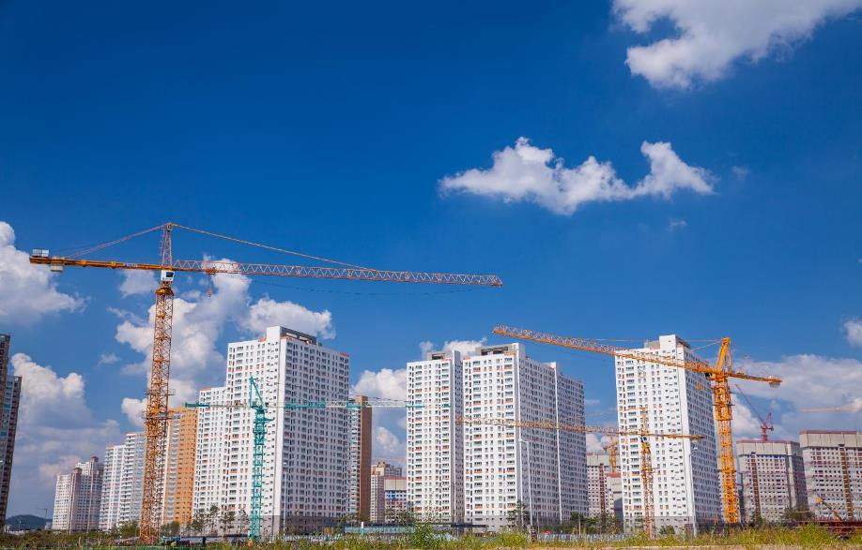
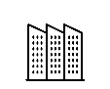
회사소개 개발분야 개발실적 인재채용 고객지원
(주)SDY개발
개발분야
아파트
공동주택
공용시설
아파트
Apartment
‘완공’보다 ‘고객만족’을 생각하겠습니다.
SDY개발은 ‘고품격’, ‘편안함’을 우선으로
생각하고 있으며, 힐스테이트 동인 센트럴 등
다양한 아파트 개발에 앞장서고 있습니다.
현재에 만족하지 않고 고객의 편안함을 위해
설계, 시행까지 고객의 만족감을 높일 수 있는
아파트 시행에 앞장서겠습니다.

Slide 5
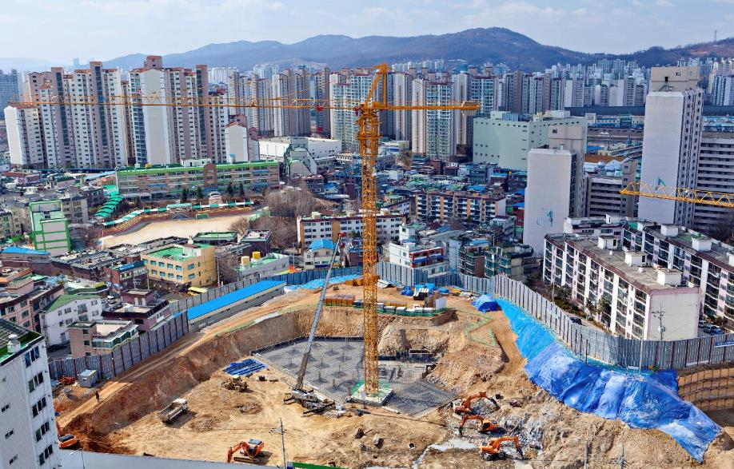
회사소개 개발분야 개발실적 인재채용 고객지원
(주)SDY개발
개발분야
아파트
공동주택
공용시설
공동주택
Multi-unit dwelling
고품격 주거문화를 만들어 나갑니다.
또한 행복한 주거환경을 위한 지속적인
연구를 통해 주택성능개선을 위한 방법을
꾸준히 개발해 나가고 있습니다.
‘편안함’과 ‘고품격’이라는 키워드에
맞춰 고객 여러분을 만족시킬 수 있는
공동주택 및 주거공간을 만들겠습니다.

Slide 6
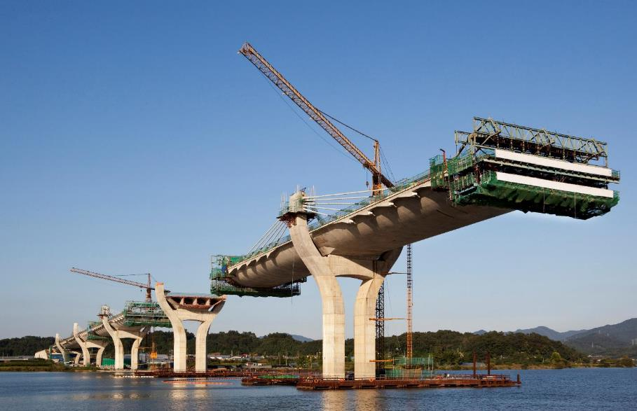
회사소개 개발분야 개발실적 인재채용 고객지원
(주)SDY개발
개발분야
개발분야
아파트
공동주택
공용시설
공용시설
Common facility
고객이 사용하는 것을 잊지 않겠습니다.
SDY개발은 시설 안에서 행동할 사람들의
만족과 편의성을 생각하며 공간을 창조합니다.
많은 인원이 공용시설을 사용하므로
꼼꼼한 준비, 전문적인 설계로 고객이 편하게
시설을 사용할 수 있도록 노력하겠습니다.

Slide 7
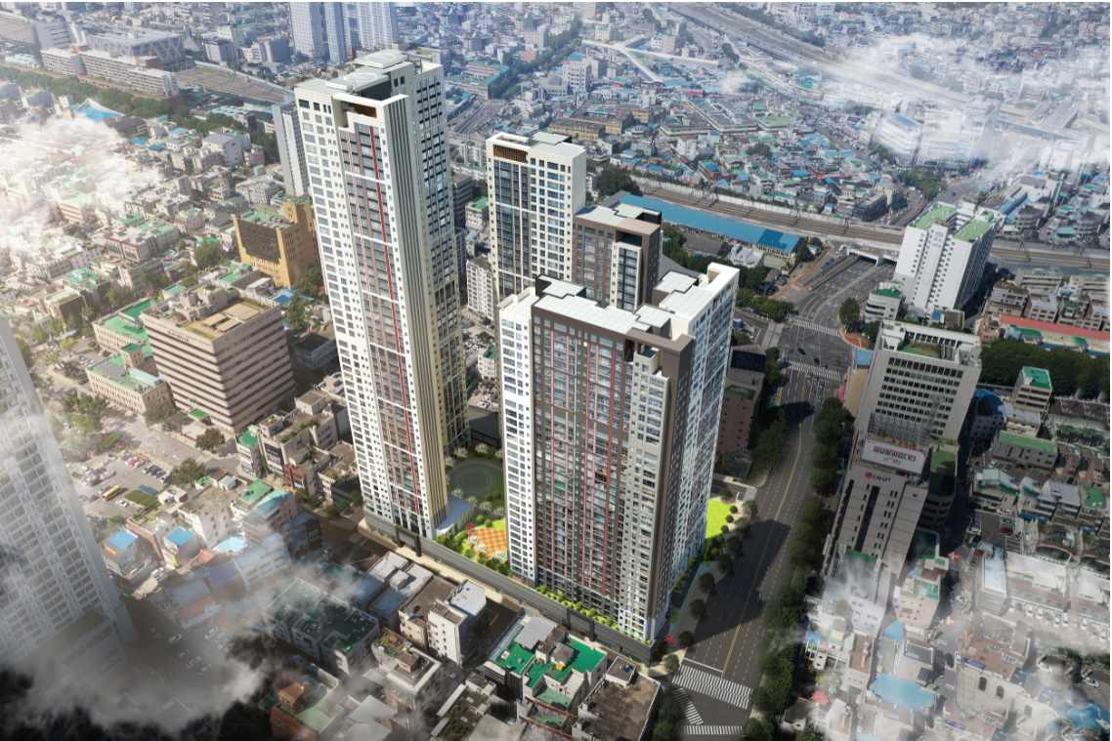
회사소개 개발분야 개발실적 인재채용 고객지원
(주)SDY개발
개발실적
힐스테이트 동인 센트럴
현장위치 : 대구광역시 중구 동인동 1가 235-1
면적 및 세대 수 : 91,011,46㎡ / 500세대
건축공간의 패러다임을 바꾸다.
SDY 개발은 ‘고품격’, ‘미래’를 바탕으로 아름답고,
편안한 주거공간을 만들기 위해 노력하고 있습니다.
또한 단순히 주거공간만을 만드는 것이 아닌
편안한 라이프 스타일을 창조하고자 합니다.
SDY개발이 시행한 힐스테이트 동인 센트럴에서
한 차원 높은 생활과 만족을 경험해보세요.

Slide 8
회사소개 개발분야 개발실적 인재채용 고객지원
(주)SDY개발
인재채용
고객지원
SDY개발과 함께 할 인재를 모십니다.
고객의 의견을 귀 기울여 듣겠습니다.
자세히 보기 →
자세히 보기 →
(주)SDY개발
개인정보처리방침
대구광역시 서구 팔달로 34 3F
sdyco1@naver.com
053-123-4567
FAMILY SITE
Copyrightⓒ2020 SDY개발 All Right Reserved.

Slide 9
회사소개 개발분야 개발실적 인재채용 고객지원
(주)SDY개발
인재채용
고객지원
SDY개발과 함께 할 인재를 모십니다.
고객의 의견을 귀 기울여 듣겠습니다.
자세히 보기 →
자세히 보기 →
(주)SDY개발
개인정보처리방침
/ CONTACT US
대구광역시 서구 팔달로 34 3F
sdyco1@naver.com
053-123-4567
FAMILY SITE
Copyrightⓒ2020 SDY개발 All Right Reserved.

